Slide 1
UNIVERSIDADE CATÓLICA DE BRASÍLIA
Sistema de Gestão de
Transportadora,
Rastreamento e Entregas
Laboratório de Banco de Dados • Projeto Final • Etapa 1
Bruno Lucas Caixeta Braga
Carlos Eduardo Estrela de Macedo
Guilherme Alfeu Borges Carvalho Braga
Ryan Gabriel Araújo Almeida
Professor: Samuel Novais Moura Júnior
Taguatinga • 2026/2

Slide 2
ETAPA 1
02
A1 — Escopo e regras de negócio
Do cadastro da encomenda até a entrega
CLIENTES
ENCOMENDAS
PF e PJ
Volumes e histórico
A base de dados foi definida para representar o fluxo operacional de uma transportadora, contemplando cadastro, rastreamento, expedição, transporte e entrega.
OPERAÇÃO
ENTREGA
Rotas e expedições
Tentativas e ocorrências
35 regras de negócio (RN01–RN35)
21 tabelas: 18 de domínio + 3 associativas

Slide 3
MODELAGEM CONCEITUAL
03
A2 — Modelo Entidade-Relacionamento (MER)
Principais estruturas do modelo
CLIENTE
FUNCIONÁRIO
ENCOMENDA
especialização
especialização
entidade forte
CLIENTE_PF
CLIENTE_PJ
MOTORISTA
OPERADOR LOG.
VOLUME_ENCOM.
entidade fraca
ROTA — CIDADE
EXPEDIÇÃO — ENCOM.
ENCOMENDA — SERVIÇO
SUPERVISÃO
N:N • ordem
N:N • ordem
N:N • valor
0,N ↔ 0,1
Especializações totais e exclusivas • N:N com atributos próprios • auto-relacionamento de FUNCIONÁRIO

Slide 4
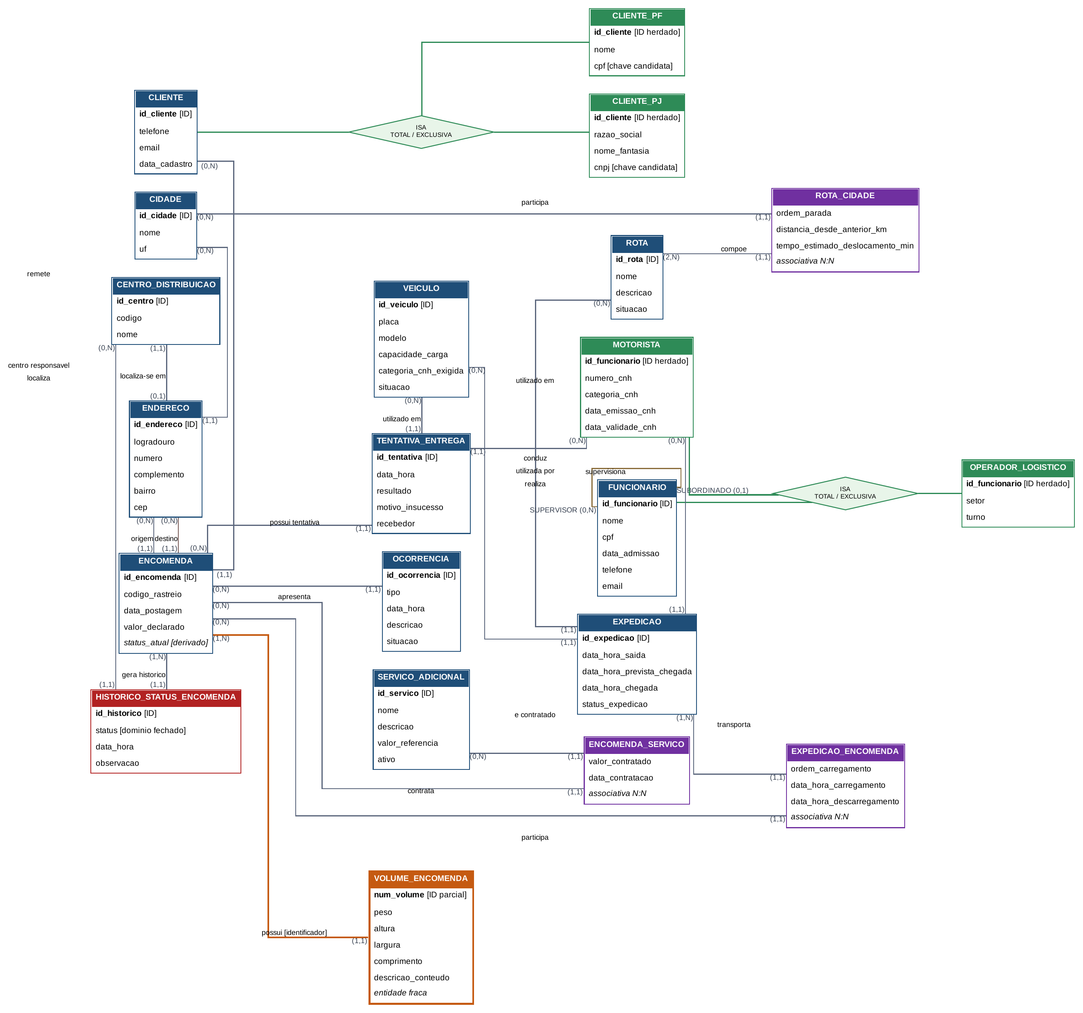
MODELAGEM CONCEITUAL · DIAGRAMA COMPLETO
04
A2 — Diagrama completo do MER

Slide 5
DETALHAMENTO CONCEITUAL
05
A3 — Dicionário de dados
Exemplo: entidade ENCOMENDA
Atributo
Obrigatório?
Regra / domínio
Observação
codigo_rastreio
Sim
Alfanumérico + único
Identifica a encomenda
valor_declarado
Não
Monetário ≥ 0
Valor declarado
status_atual
Derivado
9 status fechados
Calculado pelo último histórico
DOMÍNIOS FECHADOS
VALIDAÇÃO
CONSISTÊNCIA
Status da encomenda e expedição; situação de rota/veículo/ocorrência; tipo de ocorrência; turno do operador.
Os domínios restritos são controlados por CHECK no script físico.
O dicionário define domínio, obrigatoriedade e regra por atributo.

Slide 6
TRANSFORMAÇÃO PARA TABELAS
06
A4 — Modelo relacional
21 relações no modelo físico
CLIENTE
CLIENTE_PF / PJ
FUNCIONÁRIO
MOTORISTA / OPERADOR
PK + especialização
FK para CLIENTE
PK + especialização
FK para FUNCIONÁRIO
ROTA_CIDADE
EXPEDICAO_ENCOMENDA
ENCOMENDA_SERVICO
VOLUME
PK composta + ordem
PK composta + ordem
PK composta + valor
PK composta
N:N → tabelas associativas com chaves compostas
status_atual → não é coluna: será uma VIEW baseada no último histórico
Especialização em 3 tabelas • chaves substitutas na maioria das relações • chaves naturais compostas em associativas e VOLUME_ENCOMENDA

Slide 7
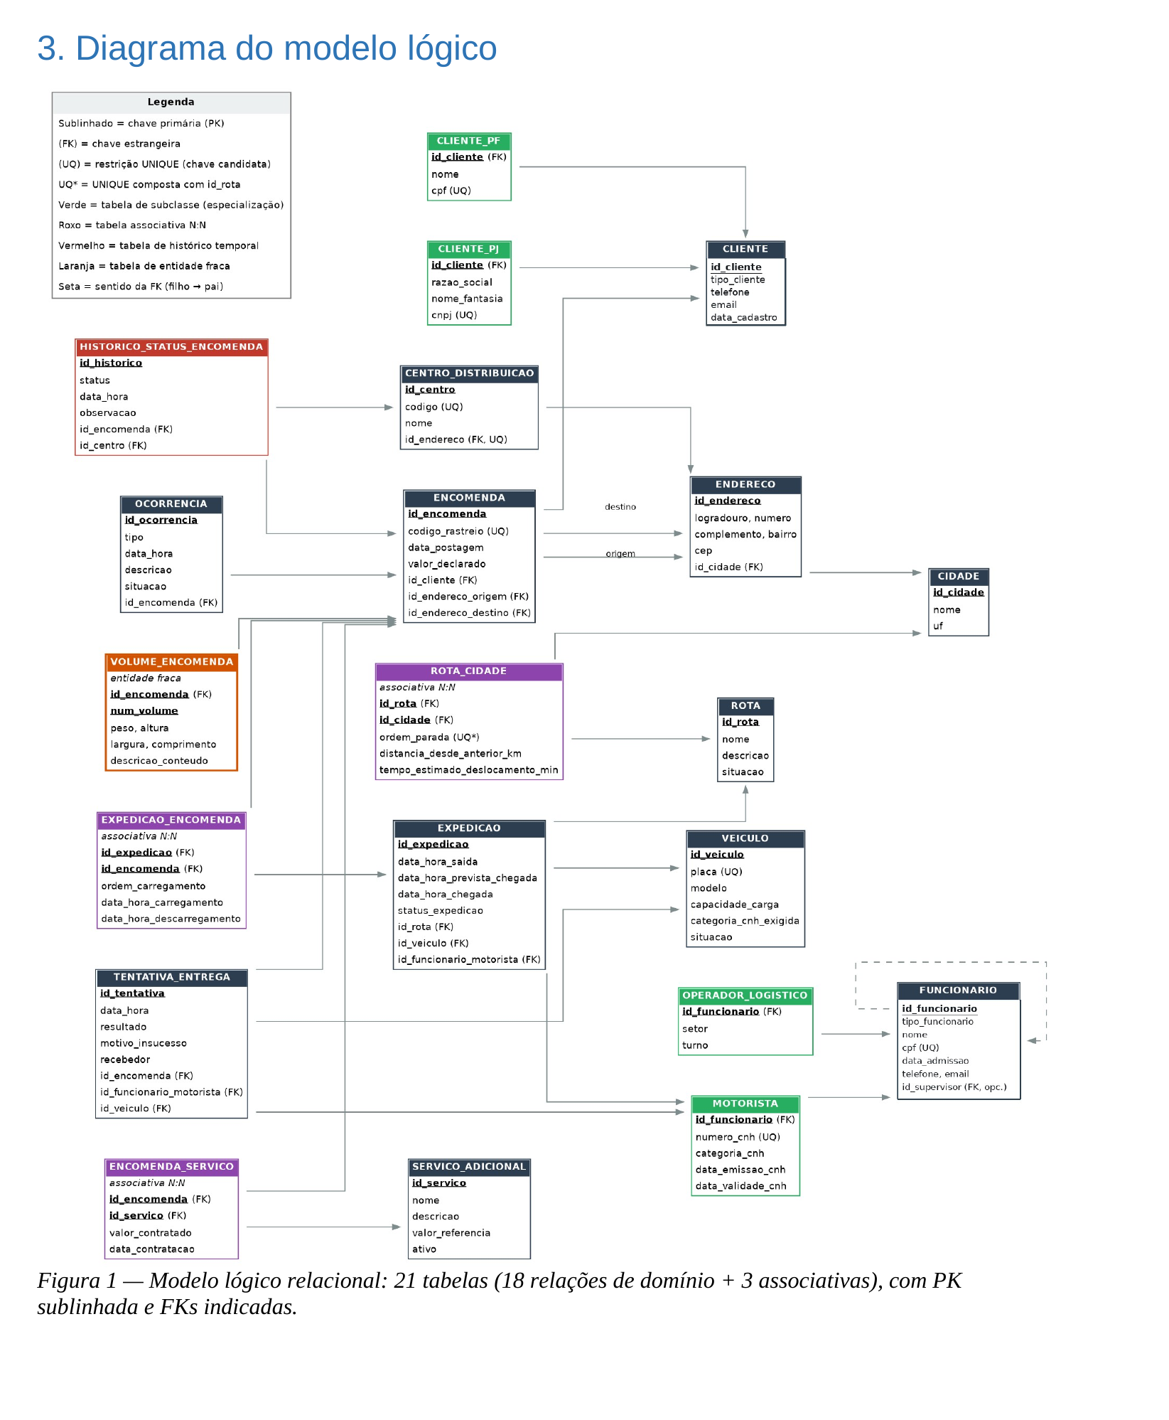
TRANSFORMAÇÃO PARA TABELAS · DIAGRAMA COMPLETO
07
A4 — Diagrama completo do modelo lógico

Slide 8
QUALIDADE ESTRUTURAL
08
A5 — Normalização
Todas as 21 relações atendem 1FN, 2FN, 3FN e BCNF.
1FN
2FN
3FN
BCNF
→
→
→
Atributos atômicos
Dependência da chave
Sem dependência transitiva
Determinantes adequados
REDUNDÂNCIA EVITADA
VALORES PRESERVADOS
REDUNDÂNCIA CONTROLADA
Cidade não é repetida em ENDEREÇO ou CENTRO_DISTRIBUICAO; status_atual não vira coluna.
valor_contratado permanece separado de valor_referencia.
tipo_cliente e tipo_funcionario dependem apenas da própria chave; CHECK + trigger/validação reduzem divergências.

Slide 9
ETAPA 1 • ENTREGA TÉCNICA
09
A6 → A8 — Implementação e validação
Fluxo dos artefatos
A6 — 01_ddl.sql
A7 — 02_carga.sql
A8 — 03_consultas.sql
Banco físico • MySQL 8.0+
Dados fictícios e casos de teste
15 consultas de verificação
A6
A7
A8
Script físico executável em banco limpo, com tabelas, restrições e validações.
Carga coerente com dados fictícios para testes do domínio da aplicação.
5 consultas básicas + 5 com joins/agregação + 5 avançadas.

Slide 10
SQL APLICADO AO DOMÍNIO
10
A8 — Consultas de verificação
BÁSICAS
JOINS / AGREGAÇÃO
AVANÇADAS
Clientes sem telefone
Ocorrências com “atraso”
Encomendas do 1º tri. de 2026
Veículos indisponíveis
Top 10 por valor declarado
Expedições por motorista
Clientes com >1 encomenda
Taxa de sucesso por motorista
Contagem por centro de distribuição
Relacionamentos entre entidades
Último status por encomenda
EXISTS para encomenda extraviada
Pontualidade por rota
CNH e taxa de sucesso
Top 3 clientes por serviços adicionais
Base declarada no trabalho: 48 encomendas • 24 funcionários • 14 motoristas • 16 veículos • 7 rotas • 6 CDs • 254 eventos de histórico • 35 tentativas de entrega

Slide 11
SÍNTESE DO MODELO
11
Visão geral do sistema
CLIENTE
ENCOMENDA
EXPEDIÇÃO
ROTA
ENTREGA
PF / PJ
rastreio + volumes
carga + motorista
cidades ordenadas
tentativas + ocorrências
Cadastro
Rastreamento
Operação
Transporte
Entrega
O modelo cobre o ciclo descrito no escopo: do cadastro da encomenda até a entrega.

Slide 12
ENCERRAMENTO
12
Conclusão e próximos passos
ETAPA 1 CONCLUÍDA
BANCO EXECUTÁVEL
VALIDAÇÃO
Modelo conceitual, dicionário, modelo relacional e normalização definidos.
DDL, carga e consultas estruturam a implementação e a validação do modelo.
Dados e consultas permitem verificar diferentes situações do domínio.
Próxima etapa
• Aplicação
• Transações
• Performance
• Controle de acesso
Perguntas?
Obrigado.

